Slide 1
ĐỀ TÀI Xây dựng chương trình minh họa giải pháp cho bài toán người thợ cắt tóc
Nhóm sinh viên thực hiện:
Lê Đức Anh 20193978
Lê Quý Dương 20194033
Phạm Văn Điệp 20194016
Trương Việt Long 20194105
Nguyễn Quang Trung 20194194

Slide 2
Khái quát bài toán
Vấn đề của bài toán
Giải thuật của bài toán
Tổng quan về chương trình

Slide 3

1. Khái quát bài toán
Nguồn video: https://www.youtube.com/watch?v=qIoLQM5HofI

Slide 4

2. Vấn đề của bài toán
Chờ đợi vô hạn ?
Tranh giành ?

Slide 5
3. Giải thuật của bài toán
KĨ THUẬT ĐÈN BÁO
Semaphore Customers = 0; // Counting Semaphore
Semaphore Barber = 0; // Binary Semaphore
Mutex Seats = 1;
int FreeSeats = N;

Slide 6
3. Giải thuật của bài toán
Barber | Customer
while(1){ wait(Customers); wait(Seats); FreeSeats ++; signal(Barber); signal(Seats); } | wait(Seats); if(FreeSeats > 0){ FreeSeats --; signal(Customers); signal(Seats); wait(Barber); } else{ signal(Seats); }

Slide 7
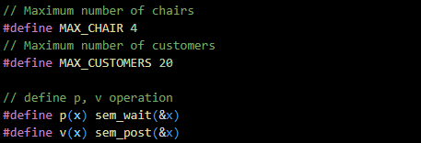
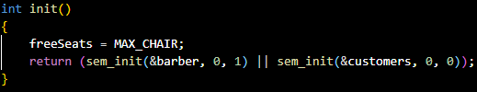
4. Tổng quan về chương trình
4.1 Khởi tạo

Slide 8
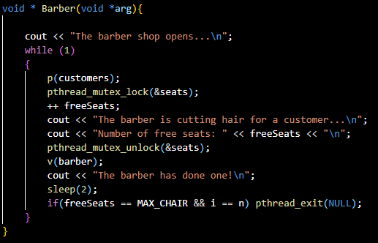
4. Tổng quan về chương trình
4.2 Hàm Barber

Slide 9
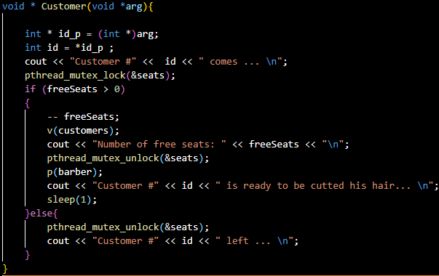
4. Tổng quan về chương trình
4.3 Hàm Customer

Slide 10
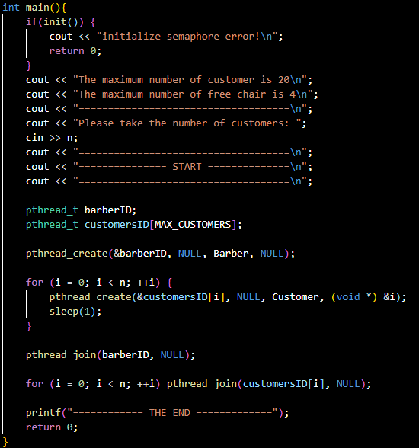
4. Tổng quan về chương trình
4.4 Hàm main

Slide 11
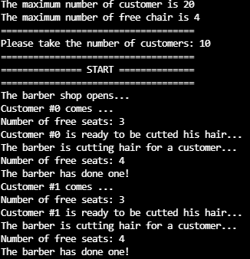
KẾT QUẢ

Slide 12
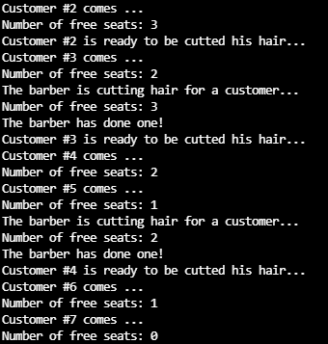
KẾT QUẢ

Slide 13
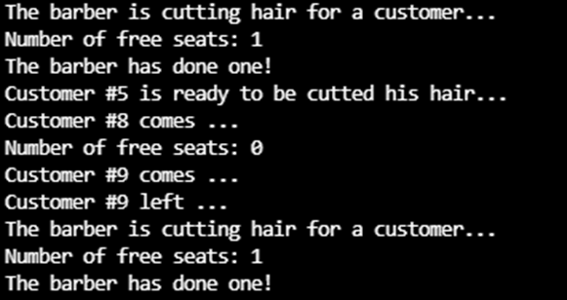
KẾT QUẢ

Slide 14
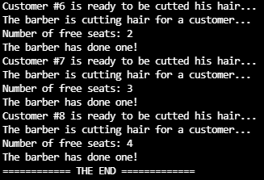
KẾT QUẢ

Slide 15


